Slide 1

Вводный семинар по помощи детям и взрослым с инвалидностью

Slide 2
В Российской Федерации в настоящее время насчитывается 12,85 млн. инвалидов,
из них 571,5 тыс. детей-инвалидов

Slide 3
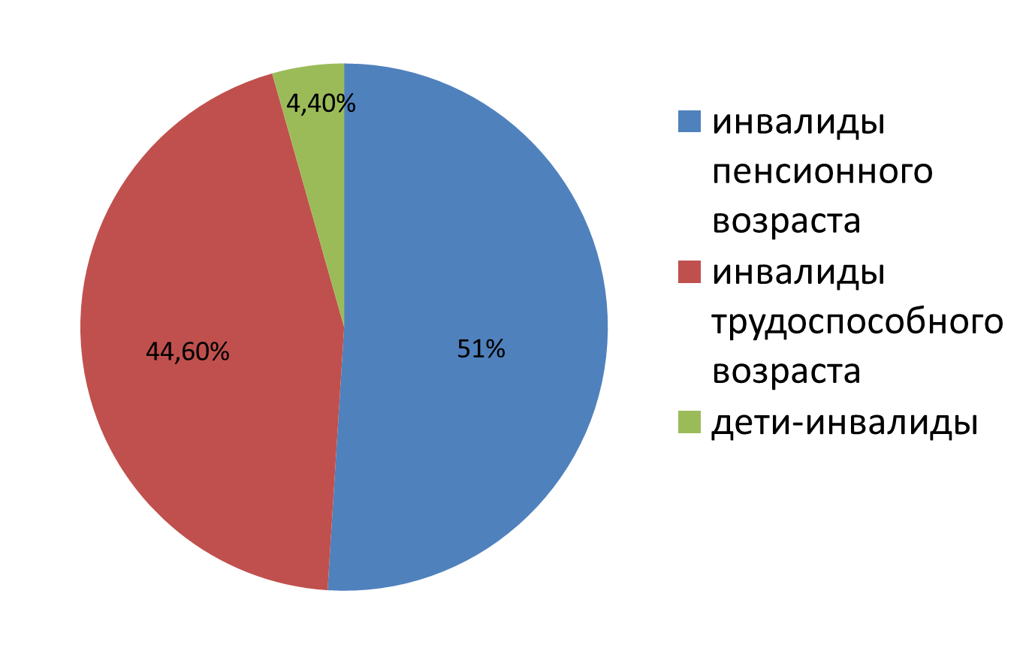

Slide 4
Инвалид — человек, у которого возможности его личной жизнедеятельности в обществе ограничены из-за его физических, умственных, сенсорных или психических отклонений.
Не медицинские проблемы являются причиной инвалидности, а неприспособленная среда и негативное отношение общества
(Конвенция ООН о правах инвалидов)

Slide 5
«Как Я возлюбил вас, так и вы да любите друг друга. По тому узнают все, что вы мои ученики, если будете иметь любовь между собою» (Ин. 13:34-35)
«Блажен милующий нищего и убогого! В день лютый избавит его Господь» (Пс. 40:1)
«Членов много, а тело одно. Не может глаз сказать руке: ты мне не надобна; или также голова ногам: вы мне не нужны. Напротив, члены тела, которые кажутся слабейшими, гораздо нужнее» (1 Кор. 12:20-22)
«Более больной благотворит ему (служащему), нежели он больному», авва Дорофей «Душеполезные поучения»

Slide 6

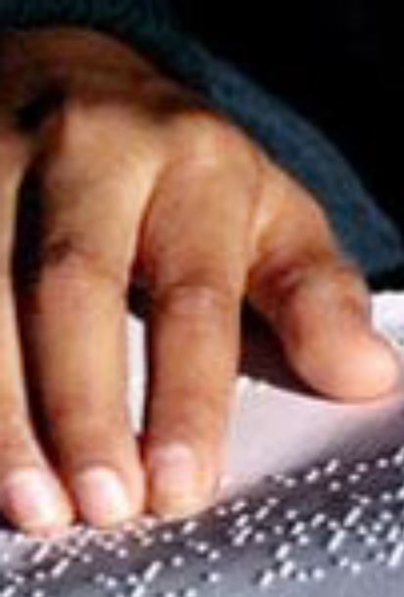
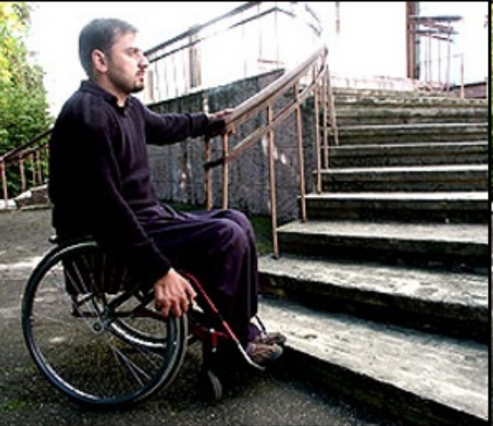
Недоступная жизнь
Максимальная недоступность
некоторых объектов и услуг:
до 70% для опорников и незрячих
Доступность объектов и услуг для жителей малых населенных пунктов существенно ниже

Slide 7
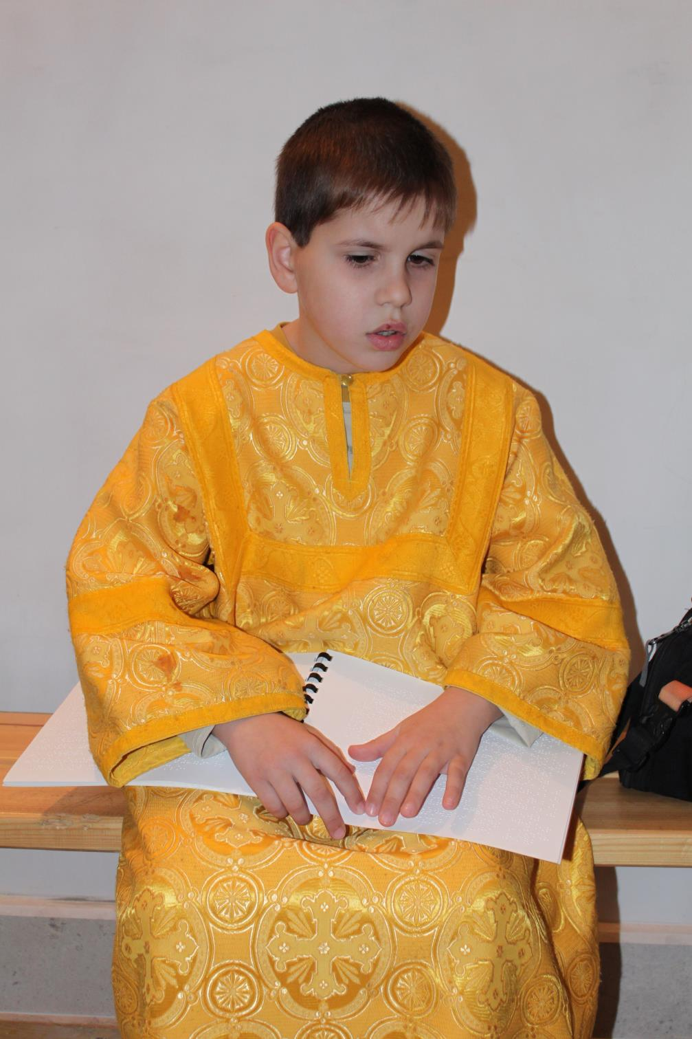
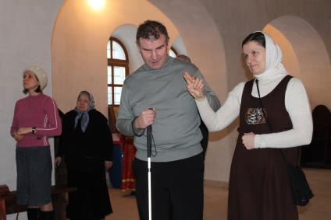
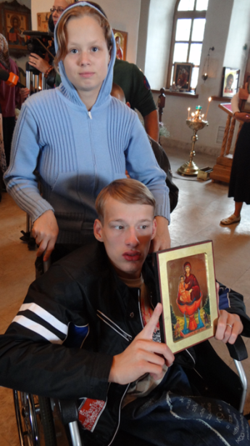
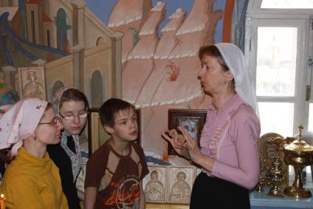

Slide 8
Как влияет на частоту посещений храма
отношение прихожан к "особым" детям?
Отношение отрицательное, так как на внешний вид ребенок обычный, а поведение принимают, как невоспитанность. Посещаем только причастие в хорошую погоду, так как ходим пешком, на специальную службу для детей-инвалидов…(Московская область)
На инвалида и особых детей смотрят как на тех, кто должен сидеть дома. Их как бы нет и не должно быть… Вначале часто приходилось выходить из храма из-за недоброжелательности прихожан, теперь все относятся приветливо; выходки Константина переносят с большим терпением (Алтай)
Моему сыну не нравится большое скопление людей, он начинает нервничать, раскачиваться, хлопать себя. Конечно, он привлекает повышенное внимание к себе (негативное), и это главная причина, почему мы не ходим в храм. (Москва)
Если регулярно посещать с ребёнком одну церковь, отношение становится со временем нормальное, но мы мешаем людям молиться - это факт. Поэтому в Подольске уже лет 10 один раз в месяц проходят "детские" Литургии, потом чаепитие. Детям хорошо, родителям ещё лучше (Подольск)

Slide 9
Что вам хотелось бы улучшить, что могло бы сделать пребывание вас и ваших детей в храме удобнее и радостнее?
Хочу, чтобы о проблеме таких детей узнало как можно больше людей…
Возможность сидеть во время службы. И радостное отношение (или хотя бы нейтральное) окружающих
Хотелось бы иметь при храме детскую площадку. Чтобы дети не бегали вокруг храма, не шумели, а могли чуть-чуть отдохнуть, кому тяжело стоять всю службу. А ещё для общения храмовых детей после службы, так как нашему ребёнку вообще трудно даётся общение, него нарушения поведения - терпеть его, опекать и недолго общаться с ним могут только верующие, добрые, терпеливые дети.
В нашем районе есть храм, в котором всё складывается для наших детей благополучно. Я давно заметила, что если батюшка с пониманием относится к проблемам особых, то и прихожане реагируют на их особенности по-другому.

Slide 10
Инвалид нуждается не только в социальных, медицинских услугах и реабилитации, технических и материальных средствах, но, прежде всего, ему нужно дружеское участие и поддержка церковной общины, уважительное и тактичное отношение в независимости от существующих у него проблем со здоровьем.

Slide 11
Главная задача направления по работе с инвалидами ОЦБСС РПЦ – способствовать возникновению и реализации церковных проектов по социальной помощи инвалидам

Slide 12
Главные задачи церковной соц. работы
Привести к Богу, принять в лоно Церкви:
Сделать инвалида «видимым» для священника и прихожан
Помочь обрести или вернуть доверие к миру и людям, сломать стену отчуждения и неприятия мира

Slide 13
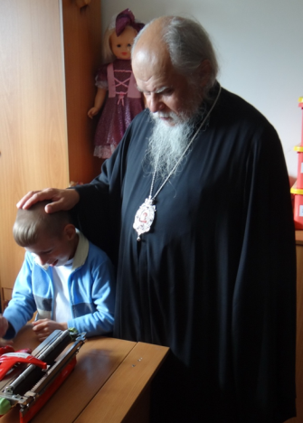
«Необходимо, чтобы нуждающиеся люди были не клиентами, не получателями социальных услуг, а членами нашей приходской семьи. Нужно включать их в свою семью, в нашу приходскую жизнь, чтобы мы не просто помогали им, отрабатывая положенное число часов, а чтобы мы впустили этих людей в свою жизнь, в свое сердце»
Пантелеимон
епископ Орехово-Зуевский
Председатель ОЦБСС РПЦ МП

Slide 14
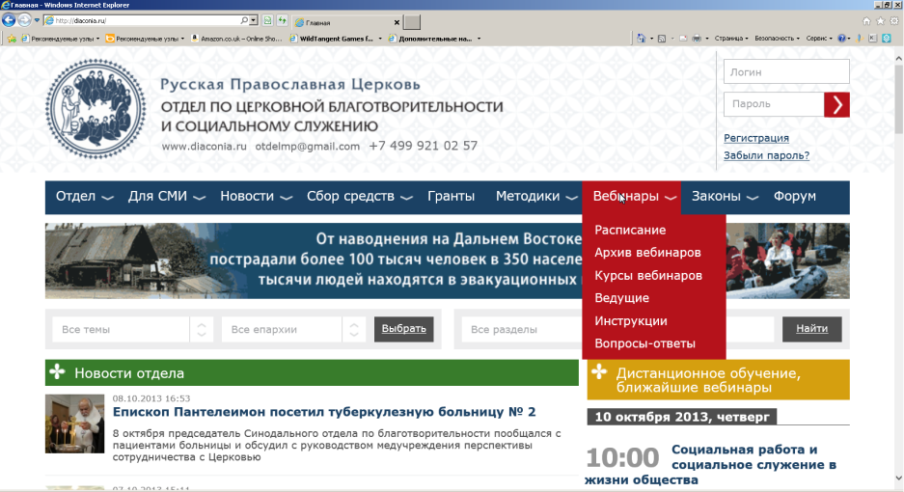
www.diaconia.ru

Slide 15

www.diaconia.ru
Реестр социальных учреждений, проектов и инициатив Русской Православной Церкви, осуществляющих свою деятельность по всей ее канонической территории – как в России, так и за рубежом
Создается с 2010 года по благословению Святейшего Патриарха Московского и всея Руси Кирилла
На сегодняшний день в базе
2935 социальных учреждений
1512 храмов
969 государственных учреждений

Slide 16
Для успешной реализации церковных социальных проектов и обмена опытом:
Обучающие вебинары по направлению «Помощь инвалидам и их семьям»
Проводится обучение по привлечению средств и написанию грантов
Информируют о проведении грантовых конкурсов («Православная инициатива», конкурс ОЦБСС РПЦ МП)
Проводятся конференции по социальному служению в регионах, общецерковные съезды, ежегодные секция в Международных Рождественских Образовательных чтениях, семинары, круглые столы

Slide 17
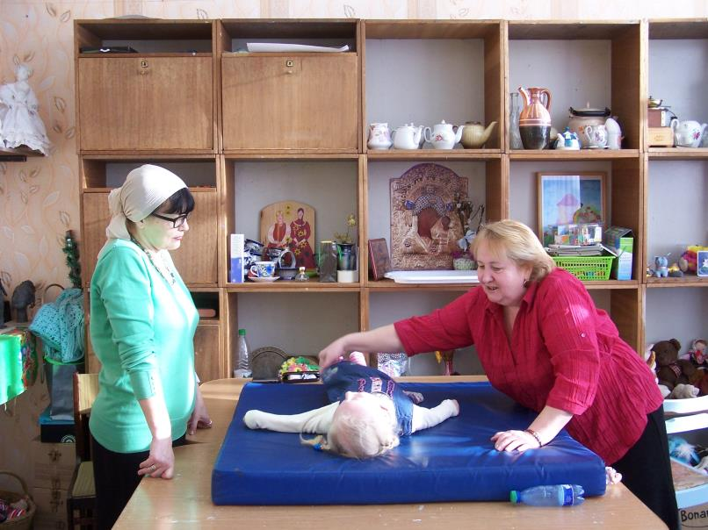

Slide 18
Снижение риска социального сиротства детей и взрослых с инвалидностью, живущих в семьях
Психологическая, социальная и юридическая поддержка, в том числе содействие в получении государственных выплат, льгот, социальных услуг и средств реабилитации на этапе рождения ребенка-инвалида и в первые годы жизни
регулярная бытовая и социальная помощь семьям с детьми-инвалидами и взрослыми инвалидами, в том числе и другим детям в семье
паллиативная помощь на дому
организация групп дневного пребывания (детских садов) для детей-инвалидов при храме
Создание семейных клубов, объединяющих родителей
Совместная досуговая деятельность
Организация летнего отдыха семей, в том числе летние интегрированные лагеря

Slide 19
Марфо-Мариинская Обитель милосердия www.mmom.ru
Группа дневного пребывания для детей-инвалидов с ДЦП от 2 до 18 лет.
Занятия с педагогом-психологом, с логопедами, психологами и другими специалистами. В месяц – до 30 детей.
http://old.diaconia.ru/webinars/notices/0504/
Летний лагерь на море для детей-инвалидов «Солнышко в ладошках»
Медицинский центр «Милосердие» - комплексная реабилитация для больных с различными видами ДЦП
Продолжительность реабилитационного курса – 20 дней

Slide 20
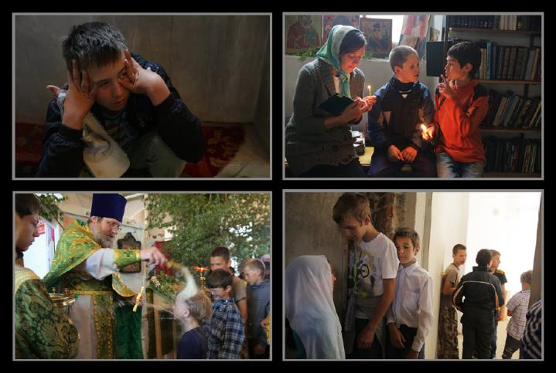
Православные лагеря для детей-инвалидов и молодых инвалидов http://davydovo-hram.ru

Slide 21
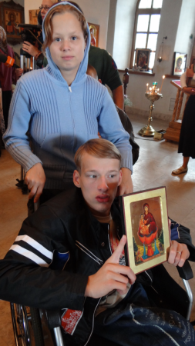
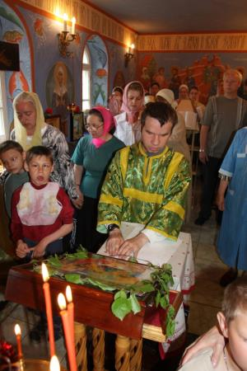
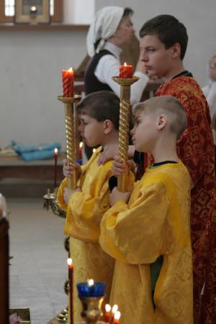
Храм Явления Божией Матери преп. Сергию Радонежскому при Сергиево-Посадском детском доме слепоглухих www.lavra-deti.ru
В храме создана безбарьерная среда
Дети-инвалиды – полноправные участники богослужения

Slide 22

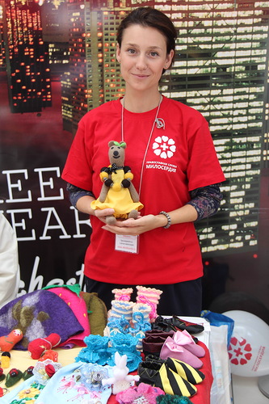
благотворительная выставка-ярмарка
более 60 авторов — людей с ограниченными возможностями
более 1000 изделий, каждое из которых - подарок ручной работы
все вырученные средства передаются авторам работ, а часть идет на дела милосердия
Подробнее о проекте на www.ekbmiloserdie.ru
Своими руками. От чистого сердца. С молитвой и любовью

Slide 23
Категории инвалидности
- нарушения двигательной функции;
- серьезные нарушения зрения, слуха, обоняния, осязания;
- нарушения кровообращения, дыхания, пищеварения, выделения, обмена веществ, внутренней секреции;
- психические нарушения.
- комплексные нарушения (включают два и более нарушения основных функций, напр., слепоглухота)
- нарушения в эмоциональной сфере (аутистический спектр нарушений и т.п.)

Slide 24


40% - имеют физические нарушения, ограничения по слуху, зрению, физическим возможностям
Видимы обществу, заявляют о своих правах
60% - имеют интеллектуальные и психические нарушения, нервные патологии
Мало видимы, редко выходят из дома, воспитанники ДДИ, пациенты ПНИ
требуют особого внимания и заботы

Slide 25
Если в храм пришел ментальный инвалид
впервые
Не нужно его бояться
с любовью и улыбкой встретить родителя, узнать откуда, какой диагноз
Выделить сопровождающего, который бы показал семье, где стоять (сидеть) и что делать, защитить от любой реакции прихожан
регулярно
Обратить внимание на эту семью, найти время, чтобы пообщаться (проблемы, схемы поведения, ритм жизни)
Найти постоянного сопровождающего (помощника) в храме
Воцерковлять родителей. Спокойствие таких ребят зависит от родителей. Ребенка можно быстрее утешить, если родитель крепок в молитве

Slide 26
С какими трудностями вам с вашим ребёнком приходится сталкиваться, чтобы добраться до храма?
Не садится в транспорт и приходится добираться до церкви пешком через весь город (Подольск)
Проблема с транспортом, т.к. ребенок-колясочник, автобусы не приспособлены для колясок, а еще высокие ступени храмов. Многие храмы не оборудованы пандусами (Калуга)
Есть храмовый автобус, если не приходит, то идем пешком (Москва)
По месту жительства - не может вставать рано, и храм находится далеко, нужно ехать. Устаем и не можем встать на Литургию (Москва)
Необходимо ехать на общественном транспорте около 20 мин. до ближайшего храма, не всегда хорошо переносит дорогу. В храме основная масса это бабушки, которые не понимают, что ребенок особый. Шикают, гоняют, выражают недовольство. Приходится быстро уходить (Рыбинск)

Slide 27
Исповедь: какие трудности возникают?
1. Постараться максимально точно понять, насколько ребенок может исповедовать свои грехи , чтобы не закрыть ему путь для духовного роста
Отрицательный опыт предыдущего общения со священниками. Процесс беседы с совершенно чужим человеком, где перед тобой уже прошла куча людей, где надо раскрыть душу чужому человеку, которому, в принципе, особо до тебя нет дела (плохо говорит, 14 лет, Москва)
Не во всех храмах священники готовы исповедовать взрослых детей с особенностями психо-эмоциональной сферы; считают, что можно причащать их без исповеди. Несколько раз выражали недовольство и удивление от того, что я подвожу Никиту к исповеди (17 лет, Москва)
Плохая речь не позволяет подробно изложить наболевшее, кроме того, ребёнок долго привыкает к людям; большое количество людей его сбивает с толку (14 лет, Москва)
У сына аутизм. Речь есть, но, в основном, это повторяющиеся фразы. Прошлым летом выяснилось, что есть внутренняя речь, которую можно выразить через письмо с поддержкой руки. Что такое хорошо и плохо – понимает. Смысл исповеди – понимает. Дома мне иногда называет грехи, о которых хочет сказать на исповеди (12 лет , Новороссийск)

Slide 28
Причастие: всегда ли это возможно или есть какие-то препятствия?
Оптимальное причастие таких детей – вместе с родителями
Крепко держать Чашу в руках
Если нет уверенности в реакции инвалида на Причастие, то лучше причащать только Кровью
невозможность поститься и исповедоваться; многие священники боятся причащать наших детей (их можно понять), во время Причастия приходится "работать" с ребёнком и со священником одновременно (Подольск)
Только в будни, когда мало народа в храме (Москва)
Поститься он не может - это вызывает взрыв агрессии, но его причащают без исповеди и поста (Пушкино)
Раньше было невозможно – кричал, вырывался и тд. Постепенно прошло это острое состояние. Мой духовник благословил причащать его раз в неделю. Стараемся выполнять (Краснодарский край)

Slide 29
Если в храм пришел слепой или слабовидящий
Нарушение зрения имеет много степеней. Полностью слепых людей всего около 10%, остальные имеют остаточное зрение, могут различать свет и тень, иногда цвет и очертания предмета. У одних слабое периферическое зрение, у других - слабое прямое при хорошем периферическом. Все это надо выяснить и учитывать при общении.
Виды помощи:
Помочь дойти до храма,
получить информацию, представленную на доске объявлений,
написать и подать записки,
подвести к исповеди, причастию,
помочь приложиться к иконе, кресту, и т.д.
Особенность – сопровождение всех своих действий словами
Чтобы людям с плохим зрением легче было читать названия икон, объявления в храме и у входа в храм, следует использовать полужирный шрифт Аriel, размер шрифта не менее 20 и рельефно-точечный шрифт для незрячих. Использование этих шрифтов сделало бы информацию доступной для более широкого круга прихожан.

Slide 30
Если в храм пришел слепой или слабовидящий
• Предлагая свою помощь, направляйте человека, не стискивайте его руку, идите так, как вы обычно ходите. Не нужно хватать слепого человека и тащить его за собой.
• Опишите кратко, где вы находитесь. Предупреждайте о препятствиях: ступенях, лужах, ямах, низких притолоках, трубах и т.п.
• Если вы собираетесь читать незрячему человеку, сначала предупредите об этом. Говорите нормальным голосом. Не пропускайте информацию, если вас об этом не попросят.
• Если это важное письмо или документ, не нужно для убедительности давать его потрогать. При этом не заменяйте чтение пересказом. Когда незрячий человек должен подписать документ, прочитайте его обязательно. Инвалидность не освобождает слепого человека от ответственности, обусловленной документом.
• Всегда обращайтесь непосредственно к человеку, даже если он вас не видит, а не к его зрячему компаньону.
• Всегда называйте себя и представляйте других собеседников, а также остальных присутствующих. Если вы хотите пожать руку, скажите об этом.

Slide 31
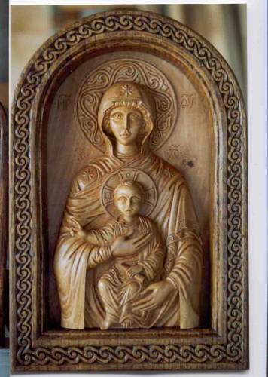
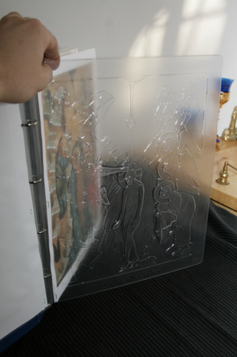

Slide 32
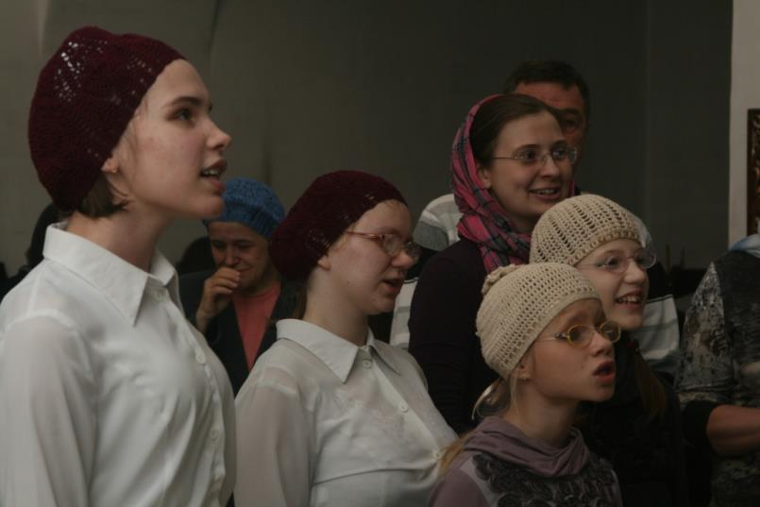

Slide 33
Координационный центр по помощи глухим и слабослышащим людям
По благословению Святейшего Патриарха Московского и всея Руси Кирилла создается координационный центр по работе с глухими и слабослышащими при Отделе по церковной благотворительности и социальному служению с целью структурирования и развития внутрицерковной работы по помощи глухим людям

Slide 34
Если в храм пришел глухой или слабослышащий
• Разговаривая с человеком, у которого плохой слух, смотрите прямо на него. Не затемняйте свое лицо и не загораживайте его руками, волосами или какими-то предметами. Ваш собеседник должен иметь возможность следить за выражением вашего лица.
• Некоторые люди могут слышать, но воспринимают отдельные звуки неправильно. В этом случае говорите более громко и четко, подбирая подходящий уровень. В другом случае понадобится лишь снизить высоту голоса, так как человек утратил способность воспринимать высокие частоты.
• Чтобы привлечь внимание человека, который плохо слышит, назовите его по имени. Если ответа нет, можно слегка тронуть человека или же помахать рукой.
• Говорите ясно и ровно простыми фразами. Кричать, особенно в ухо, тоже не надо.
• Если существуют трудности при устном общении, спросите, не будет ли проще переписываться.
В больших или многолюдных помещениях трудно общаться с людьми, которые плохо слышат. Яркое солнце или тень тоже могут быть барьерами.
• Очень часто глухие люди используют язык жестов. Если вы общаетесь через переводчика, не забудьте, что обращаться надо непосредственно к собеседнику, а не к переводчику.

Slide 35
Вебинары по социалиализации глухих
Февраль-март 2013 г.
Ведущий -иеромонах Виссарион (Кукушкин), руководитель Регионального учебно-методического центра по пастырскому, миссионерскому и социальному служению неслышащим людям. Екатеринбургская епархия.
историческому обзору социального служения инвалидам по слуху в РПЦ
Тема 1. Исторический обзор социального служения инвалидам по слуху в РПЦ
Тема 2. Жизнь инвалидов по слуху. Проблемы и пути их решения.
Тема 3. Жестовый язык в Церкви. Вводная лекция для желающих изучить жестовой язык.
Тема 4. Как организовать служение глухим людям на православном приходе?

Slide 36
Помощь слепоглухим людям
Тяжелой разновидностью инвалидности является слепоглухота, которая в настоящее время не закреплена законодательно.
В настоящее время существуют активные церковные группы помощи таким людям (три в Москве, одна в Сарапуле, одна в Сергиевом Посаде).
Выявление таких людей и помощь им – ГЛАВНАЯ ЗАДАЧА!
Приход Казанской иконы Божией Матери в Пучково является координатором церковной помощи слепоглухим людям, собирает информацию о всех слепоглухих в России, чтобы помогать им.
Сайт храма http://hram-puchkovo.me-ga.ru/

Slide 37
Если в храм пришел слепоглухой ребенок или взрослый
Человек с одновременной потерей зрения и слуха нуждается в дополнительном времени на все действия, которые обычно производит человек, входящий в храм для участия в соборной молитве:
- ориентировка в физическом пространстве церковного здания (где находятся и какие приделы, где располагается церковная лавка и как сориентироваться в предлагаемом ассортименте и т.п. Немаловажным является обозначение всех входов и выходов их храмового помещения (что существенно знать в целях безопасности в случае возникновения необходимости экстренно покинуть храм);
- человек, впервые попавший в определенный храм, может нуждаться в со-провождении и кратком комментировании о месте пребывания, наименовании и значении святынь, хранящихся в этой церкви: исконны, ковчеги с мощами святых, поклонные кресты и иные святыни;
- нарушение зрения и слуха может препятствовать самостоятельному и (или) быстрому оформлению треб для предъявления их в церковной лавке; такому прихожанину может быть трудно самостоятельно поставить свечи к искомым им (ею) иконам);
- прежде чем такой христианин примет участие в каком-либо Богослужении, хорошо проинформировать его о традициях конкретного храма в совершении тех или иных чинопоследований.

Slide 38
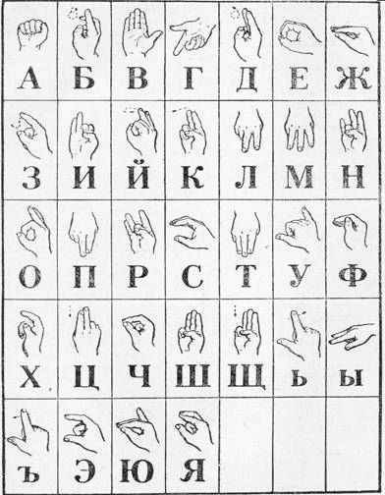

Slide 39
Если в храм пришел слепоглухой ребенок или взрослый
Для коммуникации со слепоглухими прихожанами можно использовать следующие приемы:
- подготовить инструкции, краткие описания и иную, важную для такого человека организационного плана информацию, в письменной форме в двух форматах: крупным жирным шрифтом и рельефно-точечным шрифтом Брайля (помочь в распечатке текстов этим шрифтом вам могут помочь в местной библиотеке слепых);
- если в ходе определенного Богослужения требуется выключить свет, а течение службы предполагает передвижения молящихся при отсутствии света (например, служба закончилась, основные светильники погашены, люди стоят в очереди к исповеди), следует учесть потребность слепоглухого человека в дополнительном (хотя бы местном) освещении для облегчения ориентировки в пространстве (при наличии остатков зрения).
- при наличии доброй воли у подготовленных волонтеров можно заготовить в двух указанных форматах некоторые молитвословия, часто используемые в ходе Богослужения (например, тексты Шестопсалмия могут быть подготовлены по Брайлю, храниться в свечном ящике, использоваться в храме во время Бого-служения и возвращаться до следующей возможности участия в службе).
- для эффективности перевода Богослужения идеально присутствие про-фессионально подготовленного переводчика. Если такой возможности нет, то желательно силами добровольцев подготовить текст всей предстоящей службы, чтобы любой грамотный доброволец (прошедший краткую подготовку) мог переводить «с листа» тексты чинопоследований;

Slide 40
Общие правила этикета при общении с инвалидами
Когда вы разговариваете с инвалидом, обращайтесь непосредственно к нему, а не к сопровождающему или сурдопереводчику, которые присутствуют при разговоре.
Когда вас знакомят с инвалидом, вполне естественно пожать ему руку: даже те, кому трудно двигать рукой или кто пользуется протезом, вполне могут пожать руку - правую или левую, что вполне допустимо.
Всегда спрашивайте, нужна ли помощь, прежде чем оказать ее. Если предложение о помощи принято, спросите, что нужно делать, и четко следуйте инструкциям.
Когда вы разговариваете с человеком, испытывающим трудности в общении, слушайте его внимательно. Будьте терпеливы, ждите, когда человек сам закончит фразу. Не поправляйте его и не договаривайте за него. Никогда не притворяйтесь, что вы понимаете, если на самом деле это не так. Повторите, что вы поняли, это поможет человеку ответить вам, а вам - понять его.
Когда вы говорите с человеком, пользующимся инвалидной коляской или костылями, расположитесь так, чтобы ваши и его глаза были на одном уровне, тогда вам будет легче разговаривать.
Помните, что инвалидная коляска - неприкосновенное пространство человека. Не облокачивайтесь на нее, не толкайте. Начать катить коляску без согласия инвалида - то же самое, что схватить и понести человека без его разрешения.
• Обращайтесь с людьми с психическими нарушениями как с личностями. Не нужно делать преждевременных выводов на основании опыта общения с другими людьми с такой же формой инвалидности.

Slide 41
Видео сюжеты на сайте Милосердие.ru
http://www.youtube.com/playlist?list=PLOBhqdkD6-OCLXbMsDOH1jEyNzsFVh5Wl
ДДИ
1. Один день сестры милосердия в ДДИ
2. Добровольцы в ДДИ 15
3. Чистые сердцем, Сергиев Посад
4. Умереть по-христиански
5. Общение в подарок
СЕМЬИ
1. Перевести дыхание (Алатырь)
2. Детская выездная паллиативная служба
3. Милосердие: патронажная служба
4. История очередного чуда
5. Для всех Масленица
6. Они брошены на произвол судьбы
7. Группа дневного пребывания для детей-инвалидов
ПАСТЫРСКОЕ ОКОРМЛЕНИЕ
1. Чистые сердцем, Сергиев Посад
2. Верую молча
3. Священническая практика
10. 5 правил общения с человеком на инвалидной коляске
11. 3 правила общения с незрячими

Slide 42
Интеграция и нормализация жизни детей и взрослых с инвалидностью, живущих в интернатах
В настоящее время в России 1406 стационарных учреждений социального обслуживания для граждан пожилого возраста и инвалидов (взрослых) и 132 учреждения для детей-инвалидов: 122 дома-интерната для умственно отсталых детей и 10 домов-интернатов для детей с физическими недостатками

Slide 43
Необходимо способствовать принятию в семьи под опеку и усыновлению детей-сирот с инвалидностью, в том числе созданием профессиональных замещающих семей для детей со множественными нарушениями развития. Поддержка таким семьям должна оказываться как на государственном уровне, так на уровне религиозных организаций и всего общества. Необходимо убеждать общество, используя СМИ, средства культуры и искусства относиться с особым уважением к тем, кто берет в свою семью ребенка с ограниченными возможностями.
Интеграция и нормализация жизни детей и взрослых с инвалидностью,
живущих в интернатах

Slide 44
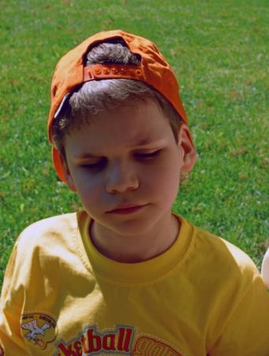
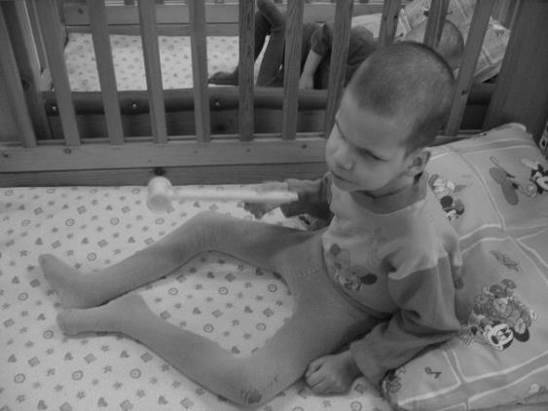
Жизнь Андрея Ф. – мальчика с множественными нарушениями развития: до и после…

Slide 45
Наш адрес:
109004, г. Москва, ул.Николоямская, д. 57, стр. 7
Телефон/факс: (499) 921-02-57
www.diaconia.ru
E-mail: veronika.leonteva@gmail.com

